Slide 1
Proceso de Digitalización de Señales
Voz (Volts)
Conversor A/D
4bits/1segundo = 4 Bis/seg = Velocidad de transmisión
A/D
Análoga
Datos Digitales
15
n bits
Tabla Muestreo
IN ANALOGO V | Datos 4 bits
Volt 0 | 0000
Volt 1 | 0001
Volt 2 | 0010
Volt 3 | 0011
 | ….
Volt 15 | 1111
2
1
0
1
2
T (Seg)
-1
-2
-5
Muestra 0: 0v
Muestra 1: 0v
Muestra 2: 1v
A/D
A3
Análoga
A2
Muestras = 2^{n}
A1
Muestras = 2⁴ = 16
A0

Slide 2
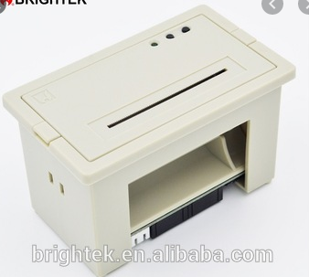
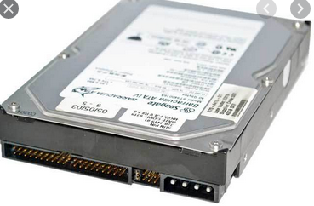
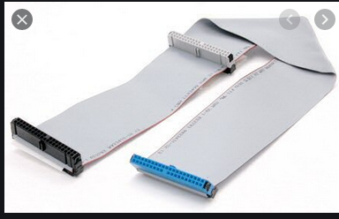
Proceso de Digitalización de Señales
Tx
A/D
D/A
Rx
A3
A3
Análoga
A2
A2
Análoga
A1
A1
A0
A0
4 Medio de transmisión
4 Cables
4 canales de WiFi
4 Alambres
Transmisión en banda Base
Transmisión en paralelo
IDE: ATA/PATA
LPT: Printer

Slide 3
¿Cómo disminuir retardo?
Debo tomar muestras mas rápido → Frecuencia de Muestreo
Así disminuyo el retardo → Mayor F Muestro → menor retardo
¿Cómo se mas fiel al original?
Tomando mayor cantidad de muestras por unidad de tiempo
Aumento la cantidad de Bits del Conversor.
Voz (Volts)
Señal Original
Desface / Retardo
Señal Recibida
15
4 bits/s = Bit Rate
64 Kbits/s = Bit Rate
A/D
N = 6
2
Frecuencia de Muestras = 1024/6
1
0
1
2
T (Seg)
-1
-2
-5
Muestras * Bits = 2⁶ * (1/1024) Bits / Seg = 64 Kbits/s

Slide 4
Proceso de Digitalización de Señales
Bit rate = Bits / Unida de tiempo = Bit * 1/seg = Bits * Hertz = Bits * Frecuencia → Anchos de banda
x bits / 1 mili segundo = Bits * 1/s = Bits * Hertz → frecuencia → x bits/seg → Frecuencia
200 Mbits/seg = 200 bits * 1MHertz → Ancho de banda
Voz (Volts)
Análoga
Amplitud / Potencia
15
C = Capacidad de canal = Relacionar los Bits con la frecuencia
2
1
0
1
2
T (Seg)
-1
-2
Ancho de banda
-5
Muestra 0: 0v
Muestra 1: 0v
Muestra 2: 1v
¿Cuántos Bist/Seg posee un medio fe Tx o un sistema de comunicación?
Frecuencia

Slide 5
Nos Falta.! → Seriador, Multiplexor
Calcular la capacidad de Canal C
Según Shannon y Según Nyquist.
Modular Señales digitales/análogas AM/FM – ASF/FSK/PSK
Presentar MODEM completo
Pendiente
8 medios de transmisión….$ seria NIET
MUX
De-MUX
Tx/Rx
A/D
MO
DEM
D/A
Tx/Rx
Medio de Tx
0
1
0

